Slide 1

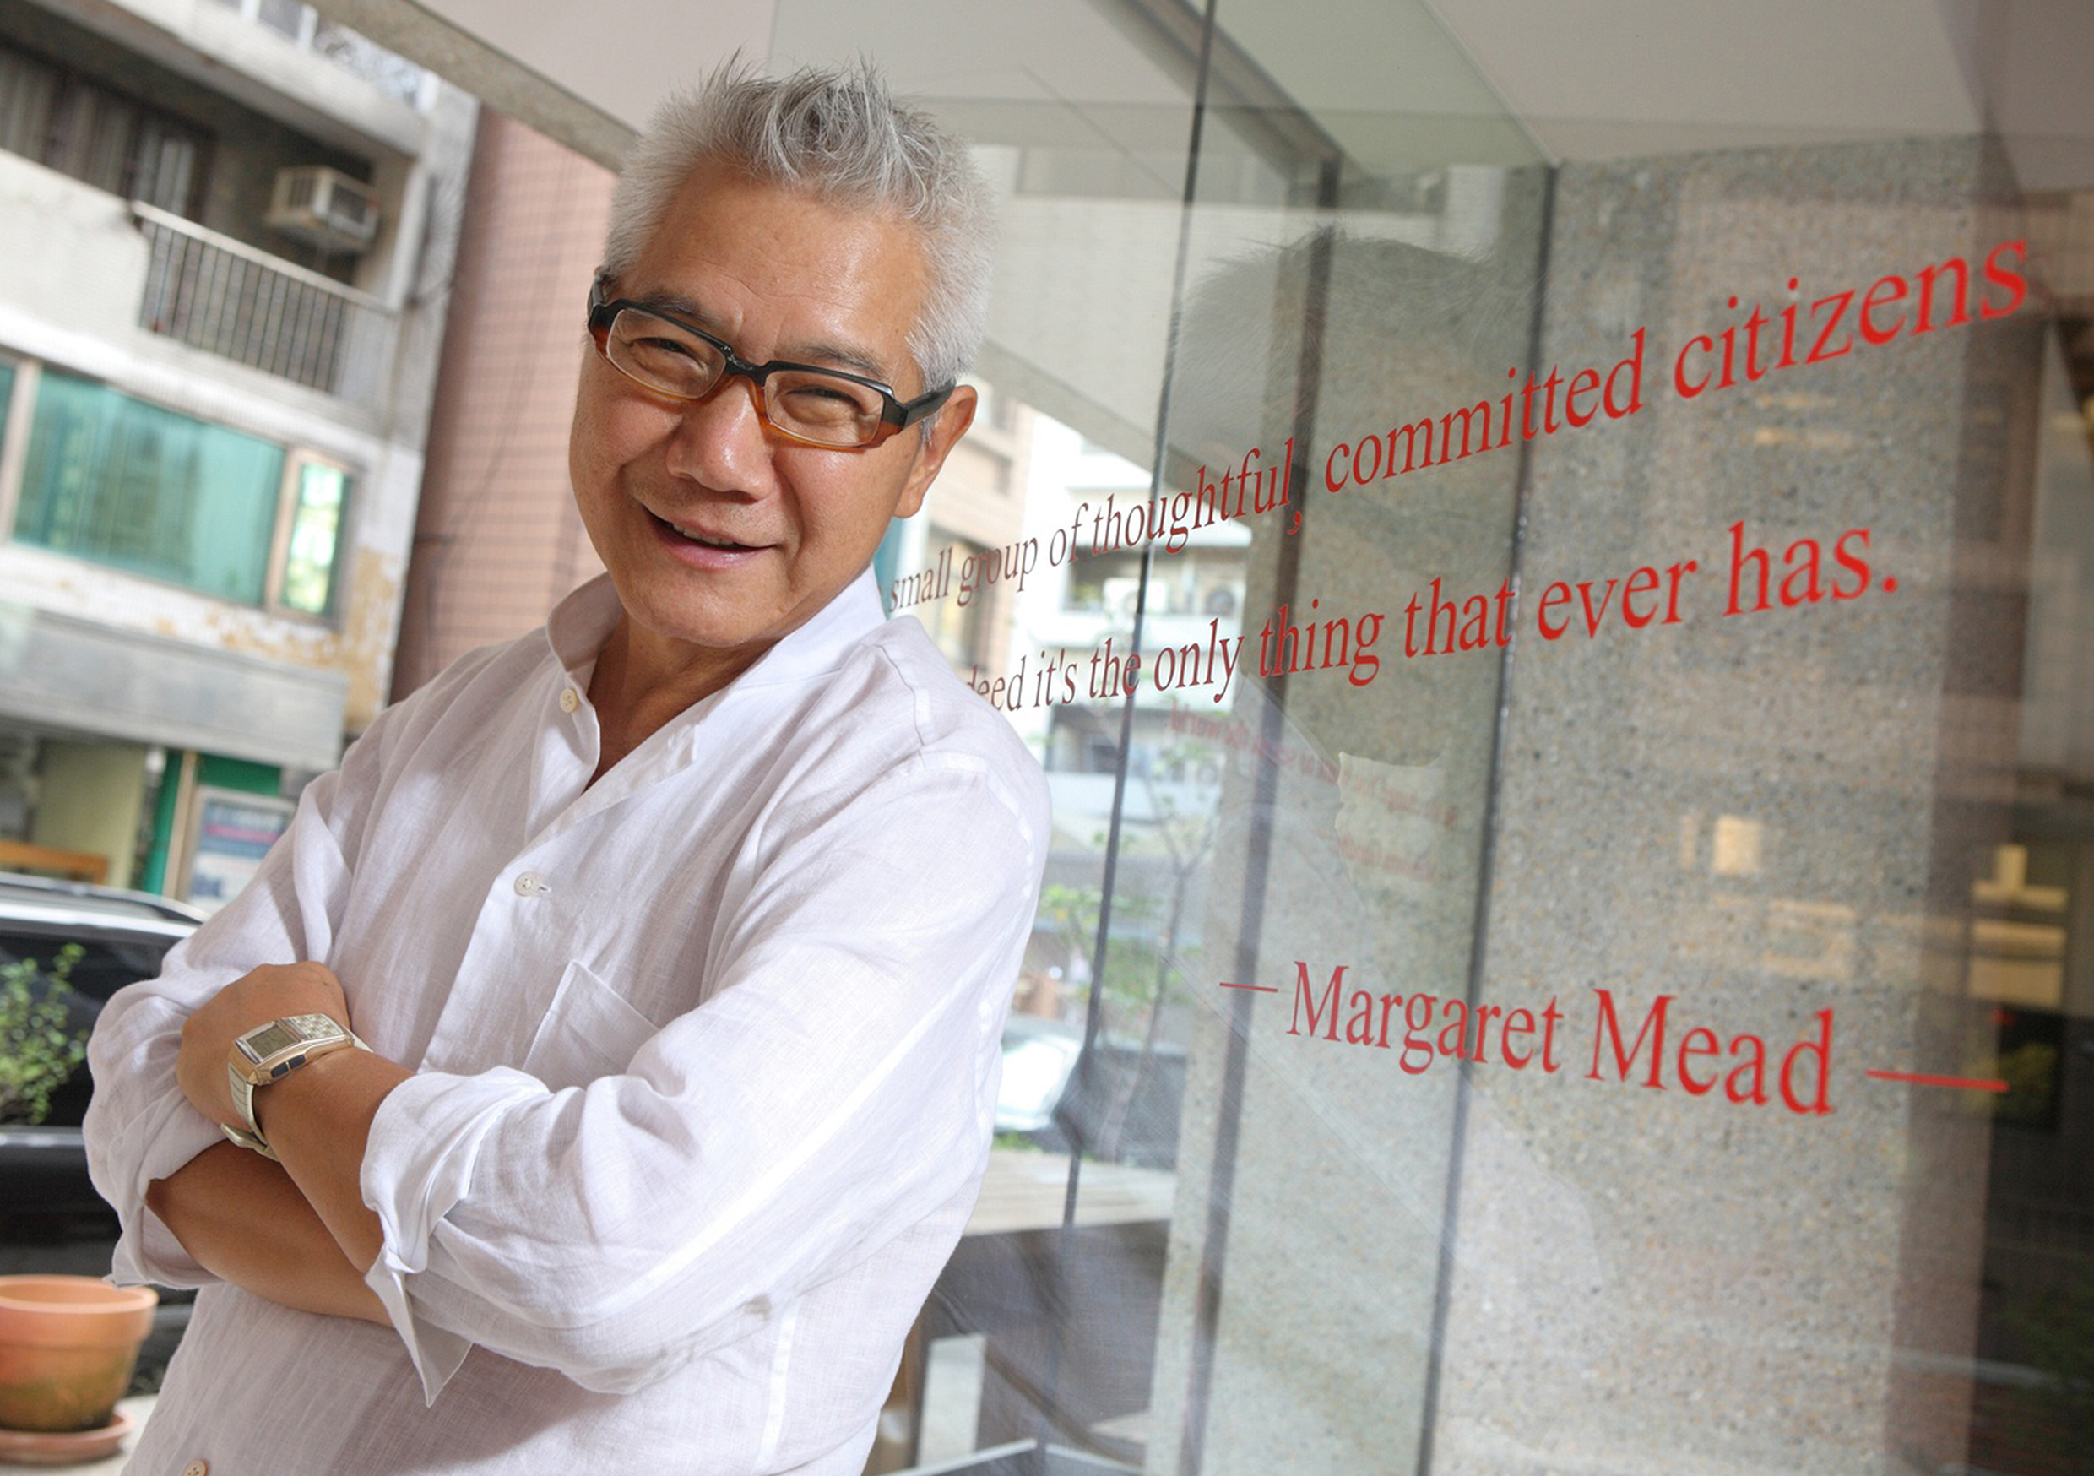




數位創新名人講座
肯夢國際股份有限公司
主講人：朱平 / Ping Chu 董事長
Businessmaker,
Daymaker,Ripplemaker
105.05.12 14:00-16:00
東海大學 數創工坊(C207)
一位不斷挑戰自我的創業人,他所提出的「生意人‧悅日人‧漣漪人」概念,不僅傳達人生哲理,更是他所有創業的基石。2010 年創立以幫助微型企業為概念的漣漪人基金會,支持更多年輕創業人圓夢;他亦提出「21 世紀有才能的人,將會選擇在 " 有更高目的營利企業 (Profit for Purpose Business) " 開創第二生涯。」對永續發展的社會創新有熱情,目前正積極推廣連結設計創新及年輕創業人的商業模式共同創造台灣新的可能。
報名請洽：
數位創新
碩士學位學程
數 位 製 造 與
創 新 技 術 聯 盟
企業數位創新
與自動化中心
東 海 大 學
教學卓越計畫

